Slide 1
שאלת השוקולד
פעילות חקר לתלמידי ח' הקבצה א'
מתוך: מתמטיקה מתחברת מהלכי"ם

Slide 2
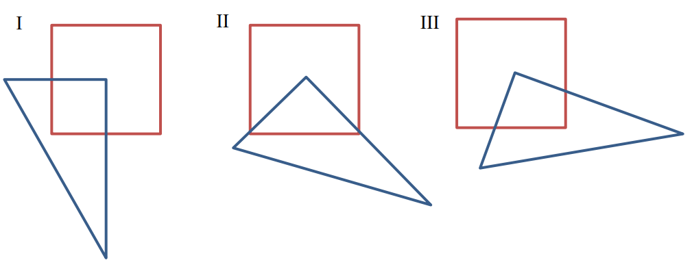
נתונים 3 ריבועים זהים, ו- 3 משולשים יישרי זווית זהים בהם קודקוד הזווית הישרה מונח במפגש אלכסוניו של כל ריבוע.
צבעו את השטח המשותף לריבוע ולמשולש ישר הזווית
סדרו את השרטוטים לפי גודל השטח המשותף לריבוע ולמשולש ישר הזווית (מהקטן לגדול)

Slide 3
שאלת השוקולד
https://www.geogebra.org/m/sp7tdwb5

Slide 4
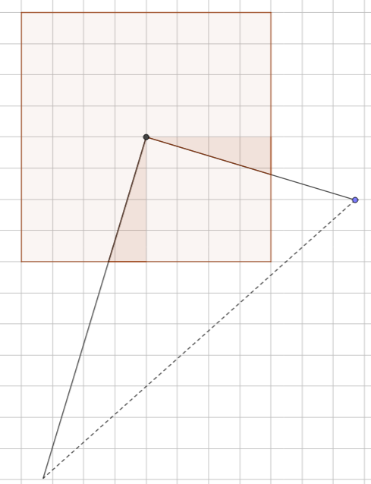
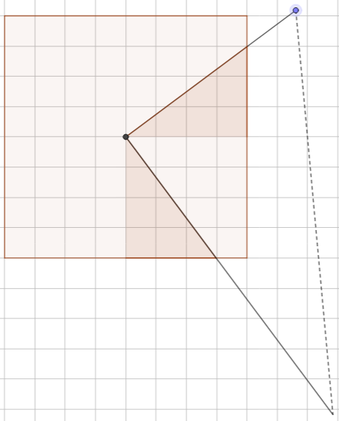
$$β$$
$$β$$
90-$β$
90-$β$
$$β$$
$$β$$

Slide 5
חלקו כל קוביית שוקולד באמצעות 2 ישרים ל-4 חלקים שווי שטח. בצעו זאת ב-3 דרכים שונות.

Slide 6
אילו תנאים חייבים להתקיים כדי להגיע לחלוקה של ריבוע ל- 4 חלקים שווי שטח?

Slide 7
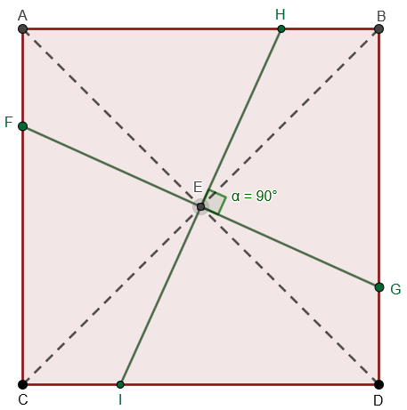
התנאים ההכרחיים לחלוקה של ריבוע ל- 4 חלקים שווי שטח: נניח את נקודת החיתוך שבין 2 ישרים מאונכים על נקודת מפגש האלכסונים

Slide 8
מתוך melumad.co.il

Slide 9
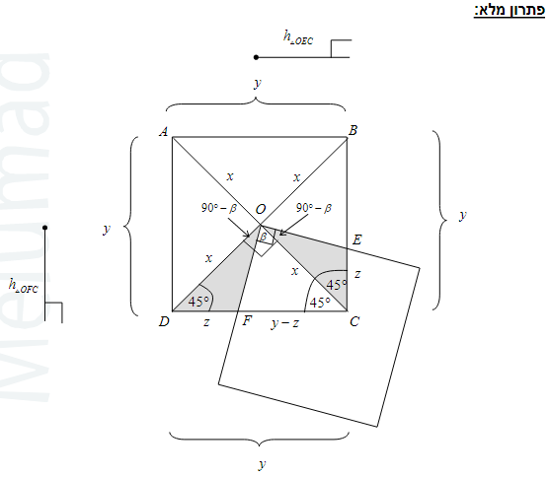
מתוך melumad.co.il

